Slide 1


CESTOMCLASH228
Explore. Partage. Level-up.
La plateforme qui transforme l'entraide entre étudiants togolais au Maroc en réputation — et en revenu
Concours CréaAfrica 2026 · Propulsé par CESTOM

Slide 2
Le problème
CESTOMCLASH228
Trois réalités récurrentes, avérées après analyse de la vie estudiantine togolaise au Maroc
Information dispersée
!
L'offre ne trouve pas la demande
!
Isolement à l'arrivée
!
Parfois contradictoire d'une source à l'autre, non indexée, non retrouvable après coup.
Ressource humaine, compétence disponibles, mais aucun moyen de localiser qui en a besoin — même payant.
Un nouvel arrivant manque des codes locaux essentiels au moment où il en a le plus besoin.
CESTOMCLASH228 · Explore. Partage. Level-up.
02 · Problème

Slide 3
Notre réponse directe
CESTOMCLASH228
Chaque problème identifié a une réponse produit concrète, déjà en code — pas un vœu pieux
Carte par ville + Pins
+
Bounties + Notation
+
Communauté, pas une app de plus
+
Informations pratiques persistantes, consultables par tous, ancrées à un lieu précis.
Une demande récurrente devient un service proposé → réputation qui se construit dans la durée.
Pensé pour une communauté précise — discussion en langues locales, notion d'appartenance.
1
2
3
Explore
Partage
Level-up
De la première visite à la réputation construite — zéro friction.
CESTOMCLASH228 · Explore. Partage. Level-up.
03 · Solution

Slide 4
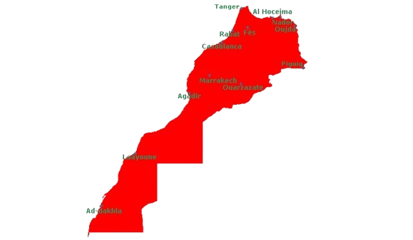
Business case : l'impact d'abord, prouvé dès le jour 1
CESTOMCLASH228
Pas de bénévolat — un flux monétaire construit dès la version présentée au concours
Phase 1 — Maintenant
1
Phase 2 — Après traction
2
Phase 3 — Vision
3
Sponsoring vérifié
Commission sur services rendus
Licence à d'autres diasporas
Un acteur qui veut un privilège (Pin mis en avant) fait un virement réel vers un compte CESTOM dédié, soumet une preuve dans l'app, un vérificateur valide. 0 % prélevé par une passerelle de paiement tierce — tout reste dans le circuit CESTOM.
Une fois la confiance et l'usage établis via la Phase 1, commission sur les mises en relation payantes entre étudiants.
Architecture (carte, réputation, sponsoring vérifié, modération spatiale) transposable à toute communauté étudiante structurée autour d'une association reconnue.
650
membres CESTOM, 6 villes
Source : cestom.org
Rabat 220 · Casablanca 180 · Marrakech 95 · Fès 85 · Tanger 40 · Oujda 30
CESTOMCLASH228 · Explore. Partage. Level-up.
04 · Business case

Slide 5
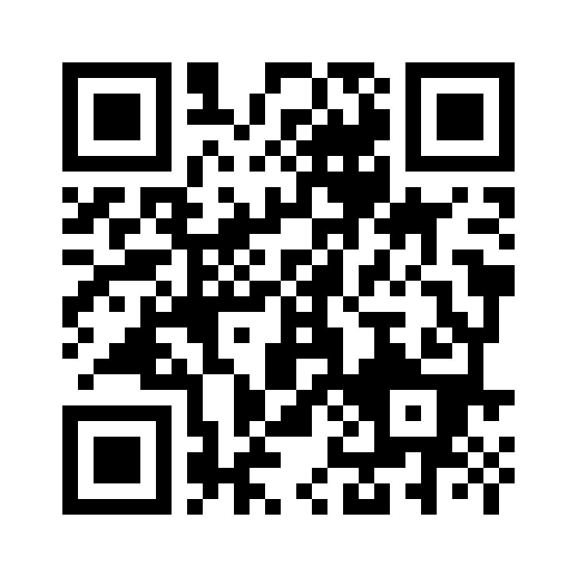
Ce qu'on a déjà construit, et ce qu'on vous demande
CESTOMCLASH228
Carte, Pins, Bounties gratuites et payantes, authentification — 83/83 tests automatisés
Marché de confiance payant : offres, réputation calculée, testé sous accès concurrent réel
Sponsoring vérifié + notation : construits, testés bout-en-bout, audités avant mise en ligne
Hébergement 100 % gratuit (aucune carte bancaire engagée) — marge protégée dès le 1er sponsor
Scanne pour tester
Ce qu'on demande : De la visibilité — l'exposition du concours suffit à amorcer la traction. Le reste suivra naturellement.
cestomclash228.web.app
Explore. Partage. Level-up.
Wilfried TSETSE · CESTOM · tsetsewilfried@gmail.com
CESTOMCLASH228 · Explore. Partage. Level-up.
05 · Conclusion

